Slide 1
加强纪律建设
争做净化党内政治生态的护林员
霍 成

Slide 2
前 言
进行伟大斗争，建设伟大工程，推进伟大事业，实现伟大梦想，离不开党的坚强领导，离不开党要管党、从严治党。
“党要管党、从严治党，靠什么管，凭什么治？就要靠严明纪律。”“加强纪律建设是全面从严治党的治本之策。”习近平总书记有关纪律建设的重要论述，既宣示了我们党从严管党治党的坚定决心，也标志着我们党对管党治党规律性认识的深化和飞跃。

Slide 3
01
十八大以来党的纪律建设回顾
目录
02
新时代党的纪律建设
03
争做净化党内政治生态的护林员

Slide 4
01
十八大以来党的纪律建设回顾

Slide 5
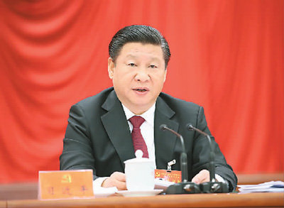
习近平总书记指出，纪律是成文的规矩，规矩是不成文的纪律；纪律是刚性的规矩，规矩是自我约束的纪律。这在党的纪律建设史上，首次系统阐明了规矩的内涵以及纪律与规矩的关系，实现了纪律建设理论和实践的与时俱进。如果用一条红线来串起党的十八大以来以习近平同志为核心的党中央推进全面从严治党的壮阔历程，纪律建设毫无疑问是很有代表性的一条。
从2013年1月的中央纪委二次全会，到2017年的中央纪委七次全会，习近平总书记连续五年出席并发表重要讲话，“纪律”始终是他强调的关键词。

Slide 6
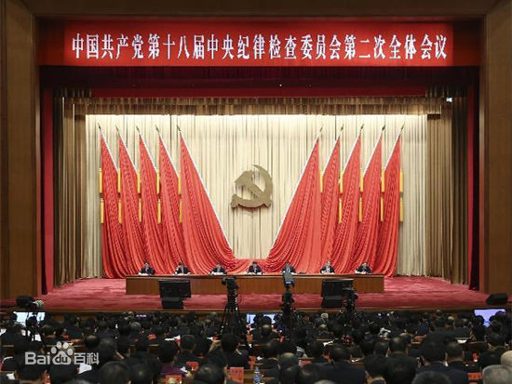
（一）习总书记论政治纪律和政治规矩
A、2013年在中央纪委二次全会上首次强调政治纪律；
B、2014年10月党的十八届四中全会第二次全体会议点明“七个有之”：
（1）搞任人唯亲、排斥异己的有之；
（2）搞团团伙伙、拉帮结派的有之；
（3）搞诬告、制造谣言的有之；
（4）搞收买人心、拉动选票的有之；
（5）搞封官许愿、弹冠相庆的有之；
（6）搞自行其是、阳奉阴违的有之；
（7）搞尾大不掉、妄议中央的也有之。

Slide 7
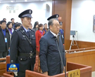
给政治上的"两面人"画像
画像1：台上大谈廉洁 台下大搞腐败
全面从严治党、坚决反对腐败，是保持党的肌体健康的重要战略举措，深得党心民心。目前，反腐败斗争压倒性态势已经形成并巩固发展。在反腐高压面前，少数党员领导干部大搞“两面”把戏，张口“廉洁”、闭口“从严”，貌似“反腐斗士”，实际是“伪君子”，背地里大行贪腐之实。全国政协原副主席苏荣曾痛陈“党风廉政建设关系人心向背和党的生死存亡”，背地里自己却做了“权钱交易所所长”；“‘全家腐’必然是‘全家哭’”是河北省委原书记周本顺的“反腐金句”，而自身却为其作了注脚。

Slide 8
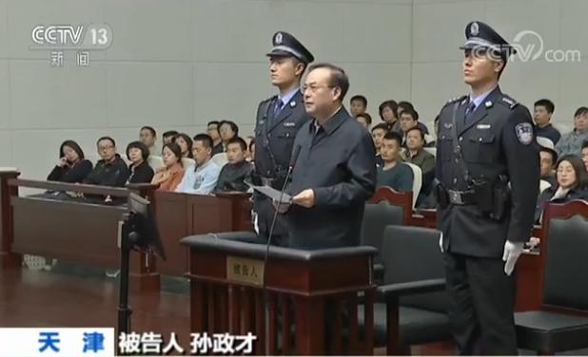
给政治上的"两面人"画像
画像2：人前马列主义 人后阴谋诡计
对党员干部来说，旗帜鲜明讲政治是第一位的要求，必须坚定马克思主义信仰，与党中央同心同德，坚决贯彻落实党中央的大政方针和决策部署。但现实中，一些党员领导干部人前大谈马列主义，表面拥护中央，背后却与党离心离德，甚至搞阴谋诡计。如中央政治局原委员、重庆市委原书记孙政才，台上信仰马列主义，私下里却极力诋毁轻渎；口头上坚定“四个意识”，但私下以“中国最年轻的政治人物”自居，对党中央阳奉阴违、另搞一套，把个人主张凌驾于党中央精神之上，严重破坏党的集中统一领导。曾主政重庆的薄熙来，完全无视党中央权威，在重庆自立旗帜，搞独立王国，结党营私、拉帮结派，搞尔虞我诈、不择手段的“政客政治”和政治阴谋，搞破坏分裂党的政治勾当。二人严重违反党的政治纪律和政治规矩，成为重庆政治生态的“污染源”，其所作所为表明他们是假马克思主义者。

Slide 9
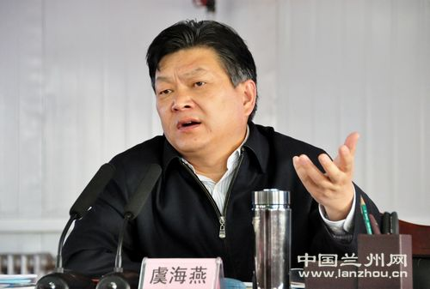
给政治上的"两面人"画像
画像3：台上五湖四海 台下拉帮结派
在政治“两面人”对政治生态造成的破坏中，最严重的、影响最大的就是选人用人方面的问题，也就是干部队伍中的遗毒问题。坚持五湖四海、任人唯贤，坚持德才兼备、以德为先，是我们党选人用人的优良传统和重要原则。但一些党员领导干部只将这些挂在嘴边，就是没有落实在行动上，看似坚持原则的背后实际是任人唯亲，大搞人身依附，排斥异己，“顺我者昌，逆我者亡”，拉山头、划圈子、搞帮派。甘肃省原省委常委、原副省长虞海燕在任兰州市委书记期间，多次强调“坚持正确的用人导向”“不搞‘小山头’‘小圈子’”，背后却把大量酒钢公司亲信调到兰州市核心部门、核心岗位任职，形成一个被称为“酒钢号”的“小圈子”，他还通过“培训”向青年干部灌输效忠他个人的观念，培植个人势力。

Slide 10
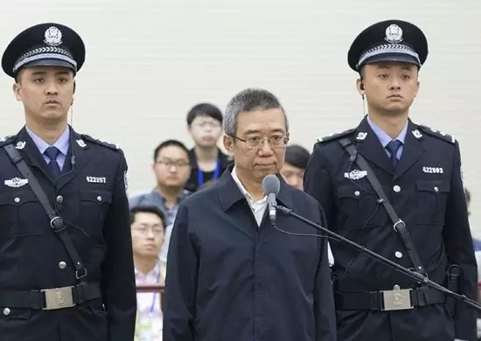
给政治上的"两面人"画像
画像4：高举党章谈信仰 暗供佛龛拜鬼神
我们党以实现共产主义为最高理想和最终目标，以辩证唯物主义作为世界观和方法论。共产党员选择了共产主义，就决定了要与封建迷信水火不容。现实中，一些党员领导干部讲起理想信念振振有词，谈起与时俱进头头是道，说起崇尚科学滔滔不绝，实际上却心中空虚，满脑子封建迷信，私下里热衷于烧香拜佛、求神问卦、追求“风水”。四川省委原副书记李春城，曾将家里老人坟墓迁往成都都江堰，聘请风水先生做道场。天津市津南区委原书记吕福春购买佛像在家中供奉，其办公室、住处、公务用车等处布满消灾辟邪、增长权势的“符”与“器”。

Slide 11
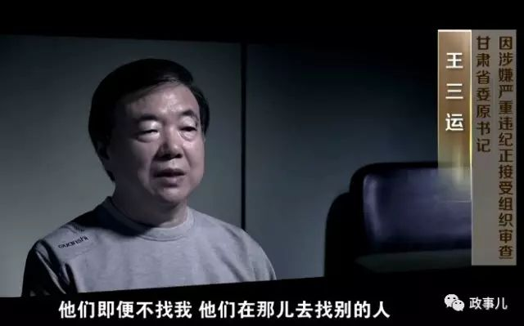
给政治上的"两面人"画像
画像5：表态多调门高 行动少落实差
现实中，有一类党员领导干部光说不练、表里不一，喜欢用轰轰烈烈的形式代替扎扎实实的落实，爱好用光鲜亮丽的外表掩盖存在的问题。甘肃省委原书记王三运在督查祁连山生态保护工作时，每到一地都反复强调环保问题的极端重要性，提起要求来“口号响当当”，但就是没有下文，表面看“四个意识”没问题，可事实证明却是只见表态不见落实的“两面人”。

Slide 12
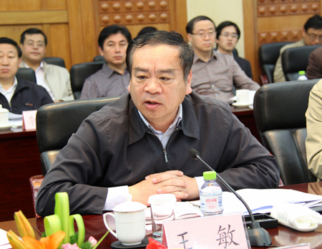
给政治上的"两面人"画像
画像6：总把别人摆进去 从不对镜照自己
党员领导干部把自己摆进去，既是一种工作方法，也是一种无声的动员、无形的力量，更是一种严格自律、自我修养的精神境界。然而，现实中却有领导干部对别人、对下属严格要求，只是为了表现自己抓得严、抓得紧，树立自己的正面形象，却天然地把自己超乎其上，从不对镜照自己，从不向自己开刀。以山东省济南市委原书记王敏为例，王敏喜欢看红色影片，常常看得激动难抑、泪流满面。可当问到他既然这样，会不会联系自己的所作所为去反思时，他回答：“不会，从来不会。”王敏从不把自己摆进去，而是“苦口婆心”地教育干部，甚至在落马当天还给全市领导干部作廉政警示教育报告，可谓极具讽刺性。

Slide 13
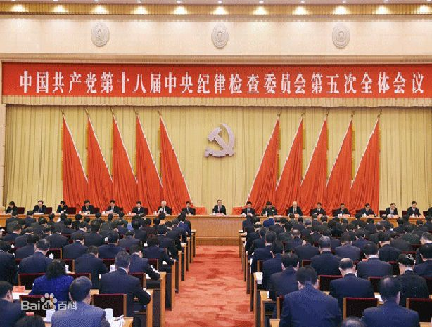
（一）习总书记论政治纪律和政治规矩
C、2015年1月中央纪委五次全会明确“五个必须”：
（1）必须维护党中央权威，决不允许背离党中央要求另搞一套，必须在思想上政治上行动上同党中央保持高度一致，听从党中央指挥，不得阳奉阴违、自行其是，不得对党中央的大政方针说三道四，不得公开发表同中央精神相违背的言论。
（2）必须维护党的团结，决不允许在党内培植私人势力，要坚持五湖四海，团结一切忠实于党的同志，团结大多数，不得以人划线，不得搞任何形式的派别活动。
（3）必须遵循组织程序，决不允许擅作主张、我行我素，重大问题该请示的请示，该汇报的汇报，不允许超越权限办事，不能先斩后奏。
（4）必须服从组织决定，决不允许搞非组织活动，不得跟组织讨价还价，不得违背组织决定，遇到问题要找组织、依靠组织，不得欺骗组织、对抗组织。
（5）必须管好亲属和身边工作人员，决不允许他们擅权干政、谋取私利，不得纵容他们影响政策制定和人事安排、干预日常工作运行，不得默许他们利用特殊身份谋取非法利益。

Slide 14
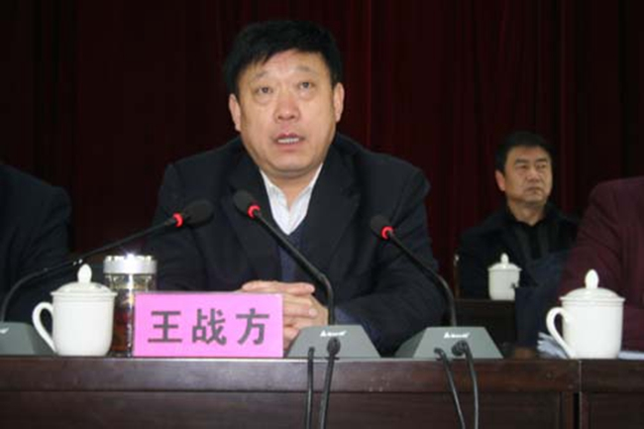
这些“土坯房书记”真是老戏骨
■王战方
卢氏县地处豫陕边陲深山区，是河南省面积最大的县，也是国家扶贫开发重点县，有人口37万。2013年，原卢氏县委书记王战方，曾因坚持在河南省“垫底”的土坯房中办公而出名。接受央视《面对面》节目专访时，此人大谈：“我舒服了老百姓舒服了吗?比起盖房子有更重要的事。”
他自1997年先后担任卢氏县副县长，卢氏县委常委、政法委书记，卢氏县县长，在2012年至2016年担任县委书记。2016年3月转任三门峡市人大常委会秘书长兼机关党委书记，2017年8月“落马。

Slide 15
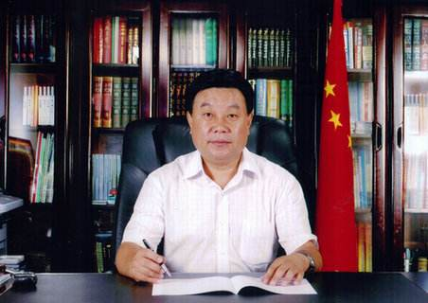
这些“土坯房书记”真是老戏骨
■杜保乾
比王战方更具表演艺术的，还有他曾经的“班长”——被称为“土皇帝”的卢氏县原县委书记杜保乾。杜保乾在这个土坯“县衙”里办公超过5年，还总是把“我是人民的儿子”挂在嘴边，名言是“有钱先‘紧’老百姓，新增财力改善民生”。可杜保乾被查后，《人民网》就曾报道杜保乾“每次出行都要带上十几辆车子，前有交警开道，后有公安护卫，侧有电视台摄像机跟随”。杜保乾在担任卢氏县县委书记的五年多时间里，共受贿、索贿人民币43.4万元、美元3000元，被判处14年有期徒刑。

Slide 16
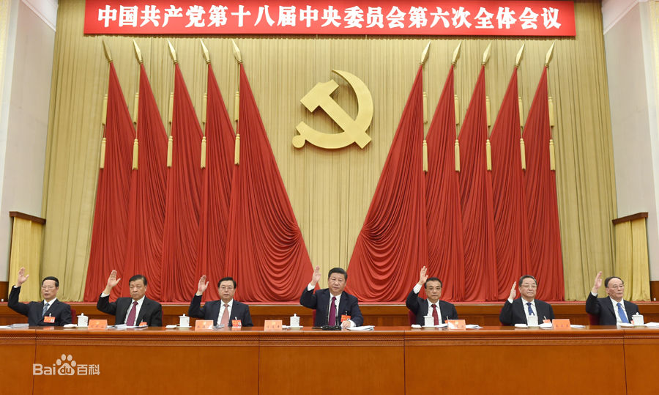
（一）习总书记论政治纪律和政治规矩
D、2016年1月，中央政治局会议明确提出增强政治意识、大局意识、核心意识、看齐意识这“四个意识”。
2016年10月，党的十八届六中全会审议通过党内政治生活若干准则，提出政治纪律“十二个不准”：
1、党员不准散布违背党的理论和路线方针政策的言论。 2、不准公开发表违背党中央决定的言论。 3、不准泄露党和国家秘密。 4、不准参与非法组织和非法活动。 5、不准制造、传播政治谣言及丑化党和国家形象的言论。 6、党员不准搞封建迷信。 7、不准信仰宗教。 8、不准参与邪教。 9、不准纵容和支持宗教极端势力、民族分裂势力、暴力恐怖势力及其活动。 10、党员、干部特别是高级干部不准在党内搞小山头、小圈子、小团伙。 11、领导机关和领导干部不准以任何理由和名义纵容、唆使、暗示或强迫下级说假话。 12、党内不准搞拉拉扯扯、吹吹拍拍、阿谀奉承。

Slide 17
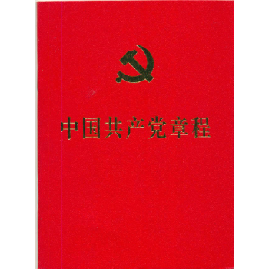
（二）将党章高高举起，严格遵守和维护党章
五年来，党中央严明纪律、加强纪律建设，党章是根本遵循。从习近平总书记第一次发表署名文章就要求“认真学习党章、严格遵守党章”，到要求全党共同维护党章的权威性和严肃性，从明确把党章作为党性教育重要内容，到开展“两学一做”学习教育，从突出党委管党治党主体责任，到厘清纪委监督责任，从坚决惩处违反党章的行为，到加强修规立规、把党章规定具体化、制度化、程序化，五年从严管党治党的伟大实践，无不体现着对党章的尊崇和维护，党章这个“总规矩”的权威真正立起来了。

Slide 18
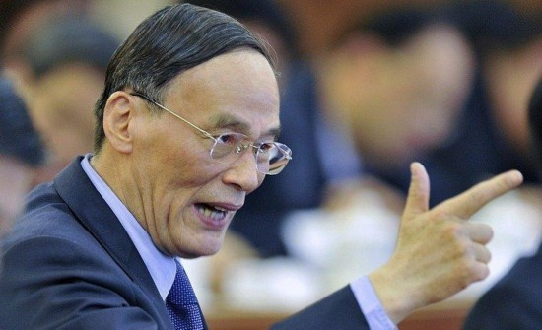
（三）科学规划反腐路线图
2013年1月23日，在中央纪委委员学习贯彻党的十八大精神研讨班上，王岐山强调：要深刻认识党风廉政建设和反腐败斗争的长期性、复杂性和艰巨性。坚持标本兼治，当前要以治标为主，为治本赢得时间。
2012年12月4日，十八届党中央履新不到一个月，就出台了《十八届中央政治局关于改进工作作风、密切联系群众的八项规定》。这是中央政治局给自己立的规矩，成为改进作风、改变中国的“铁规”。

Slide 19
（四）
八项规定 赢得党心民心：专项整治，精准发力，攻克作风顽瘴痼疾
全面从严治党，正是从落实中央八项规定精神破题。而今，十九大刚刚闭幕，十九届中央政治局第一次会议就研究进一步落实中央八项规定，审议了《中共中央政治局贯彻落实中央八项规定的实施细则》，向全党全社会发出了巩固拓展落实中央八项规定精神成果的强烈信号。
针对“舌尖上的浪费”“会所中的歪风”“车轮上的铺张”等现象，5年来，各地区各部门各单位按照党中央部署开展专项整治任务，狠刹歪风邪气：全国共整顿各类会所512家、处置456家，关停高尔夫球场187个，核查清理625家驻京办事机构，做到应撤尽撤；中央和国家机关、29个省区市直属机关公车改革完成，节支率分别达到14%、7.9%；停止新建楼堂馆所，全面完成办公用房清理，全国共调整清理办公用房2227.6万平方米；
清理党政领导干部在企业兼职4万余人次、国有企事业单位领导人员在企业兼职2万余人次，其中中管干部358人次，清理退（离）休领导干部在社团兼职5.6万余人次……
歪风邪气得以涤荡，顽瘴痼疾得以攻克。5年来，群众反映最强烈的公款吃喝、公款送礼、公款旅游这3类问题明显改善。
财政部数据显示，从2012年到2016年，中央本级“三公”经费实现“四连降”，2016年中央本级“三公”经费比2012年累计减少26亿元，累计降幅达35.0%。

Slide 20
（四）八项规定 赢得党心民心：狠抓节点，从严执纪，筑牢纪律规矩意识
奢靡之始、危亡之渐。贯彻落实中央八项规定精神、反“四风”，纪检监察机关从治理公款大吃大喝、旅游、送礼等奢靡之风入手，紧盯中秋、国庆、春节等时间节点，紧抓公款购买赠送月饼、贺卡、烟花爆竹等问题，从严执纪，动真碰硬。
5年来，全国查处违反中央八项规定精神问题数19.3168万件，处理人数26.2594万人，给予党政纪处分14.5059万人。其中，给予党政纪处分省部级干部22人，地厅级1555人，县处级11882人，乡科级131600人。
与此同时，“四风”问题也出现了改头换面、花样翻新的新表现。2017年1至10月，中央纪委和中纪委网站通报曝光的635起违反中央八项规定精神典型案件显示，以虚假支出公款购买高档酒水，借公务之机公款旅游，用公务加油卡为私家车加油，收受微信转账礼金，变相发放津补贴，化整为零操办婚丧嫁娶，这6类“四风”新表现值得关注。
5年来，纪检机关一个节点一个节点抓，一年接着一年干，以一个个具体问题的突破，经常抓、抓经常，释放执纪必严强烈信号，带动了作风整体转变。

Slide 21
（四）八项规定 赢得党心民心：建章立制，抓常抓长，作风建设久久为功
作风建设永远在路上，永远没有休止符，必须抓常、抓细、抓长，持续努力、久久为功。
5年来，在党中央的带领下，各地在“常”“长”二字上下功夫，持之以恒推动贯彻落实中央八项规定精神，清除作风尘垢。
在党的群众路线教育实践活动中，严查少数领导干部躲进培训中心、私人会所奢靡享乐，超标超配办公用房和公务用车，借婚丧喜庆敛财等问题；结合“三严三实”专题教育，重点查处乱作为、不担当问题，纠正以会议贯彻会议、以文件落实文件等形式主义和官僚主义作风；在“两学一做”学习教育中，着力解决党章意识不强、看齐意识淡薄问题，实现了党员干部思想、作风、纪律上的新进步。与此同时，体制机制进一步破题，为作风建设长效化提供保障。
2013年以来，《党政机关国内公务接待管理规定》《关于严禁党政机关到风景名胜区开会的通知》在内的20多个配套制度渐次出台，为贯彻落实中央八项规定精神、从源头上刹住奢侈浪费之风提供了可执行、可操作的顶层规范。
党内法规体系的不断完善，为从严执纪、狠抓作风建设提供了纪律依据。

Slide 22
（四）八项规定 赢得党心民心：建章立制，抓常抓长，作风建设久久为功
习近平总书记指出，把权力关进制度的笼子里，首先要建好笼子，牛栏是关不住猫的。
1、2012年11月14日，《中国共产党章程》经中国共产党第十八次全国代表大会部分修改通过。
2、2014年1月14日，中共中央印发了《党政领导干部选拔任用工作条例》。
3、2015年8月3日，党中央印发修订的《中国共产党巡视工作条例》 自2015年8月3日起施行。
4、修订后的《中国共产党廉洁自律准则》和《中国共产党纪律处分条例》自2016年1月1日起施行。
5、《中国共产党问责条例》，自2016年7月8日起施行。
6、2016年6月，十八届六中全会审议通过了《关于新形势下党内政治生活的若干准则》和《中国共产党党内监督条例》。
7、2016年8月，中共中央办公厅印发了《关于防止干部“带病提拔”的意见》，并发出通知，要求各地区各部门结合实际认真贯彻执行。
8、2017年1月20日，《中国共产党纪律检查机关监督执纪工作规则(试行)》发布。
一部部制定修订出台的党内法规立起了管党治党的纪律规范，扎紧了管权治吏的制度笼子，释放出源源不断的制度威力。

Slide 23
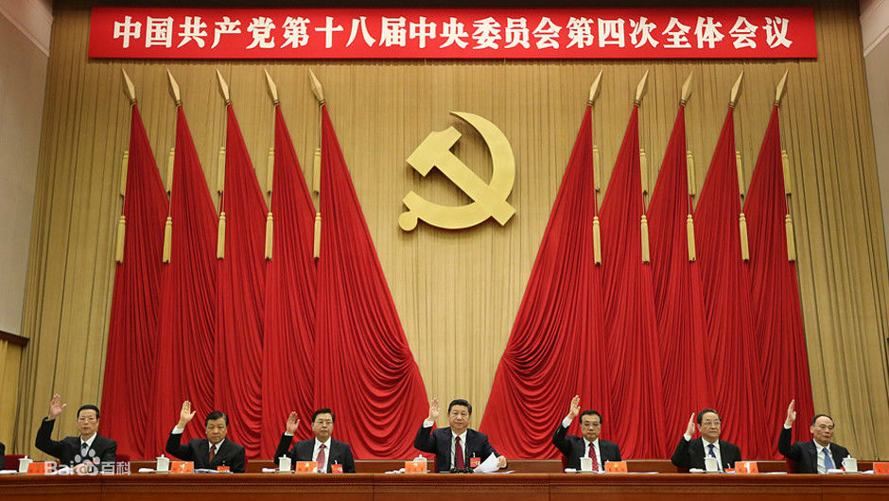
（五）坚持纪严于法，把纪律挺在前面。
党的十八届四中全会明确提出，“党规党纪严于国家法律”。习近平总书记鲜明指出，全面从严治党，要用纪律管全党、治全党，要求“各级党委要在思想认识、方法措施上跟上全面从严治党战略部署，把纪律挺在前面”。正是基于对纪与法关系的深刻认识、科学界定，准确把握“破法必先破纪”的规律，党中央提出“坚持纪严于法、纪在法前，实现纪法分开”“把纪律挺起来、立起来，执行到位”的思路理念，不仅为加强纪律建设提供了重要遵循，更为推动全面从严治党规划了实施路径，实现了党的纪律建设的重大理论创新，成为管党治党思想理念的一次飞跃。

Slide 24
（五）深化纪检监察体制改革
十八大以来，中央制定了《党的纪律检查体制改革实施方案》，明确了改革的时间表和路线图，为全面从严治党提供坚强保障。
1、落实“两个责任”。深化党的纪检体制改革，关键在于落实党风廉政建设主体责任和监督责任。中央纪委牢牢抓住主体责任这个“牛鼻子”，强化责任追究。2015年，共有850余个单位的党委(党组)、纪委(纪检组)和1.5万余名党员领导干部，因落实“两个责任”不到位受到责任追究。
2、推进“两个为主”。为破解“党内监督难”的问题，稳步推进“查办腐败案件以上级纪委领导为主”、“各级纪委书记、副书记的提名和考察以上级纪委会同组织部门为主”，强化上级纪委对下级纪委的领导。党委对同级纪委的话事权收窄，上级纪委对下级党委的控制面加宽，“一把手”监督难问题正在逐渐疏解。
3、深化 “三转”。2014年1月，十八届中央纪委三次全会提出：“深化转职能、转方式、转作风，用铁的纪律打造纪检监察队伍。”
转职能：明确定位，突出职责主业，理清责任;
转方式：抓住关键，创新工作方法;
转作风，自我监督，摆正位置，廉洁自律。
"三转"就是要往监督执纪问责上转。纪检监察机关的专责是监督执纪，转变作风尤为重要，要带头纠正"四风"，形成严、细、深、实的工作作风，做到情况明、数字准、责任清、作风正、工作实。

Slide 25
（五）深化纪检监察体制改革
4、加强巡视工作。党的十八大以来，在中央坚强领导下，中央巡视工作领导小组扎实推进巡视全覆盖。
（1）明确巡视监督定位。针对以往巡视内容过于宽泛的问题，巡视组擦亮巡视利剑，聚焦问题，着力发现违反政治纪律和政治规矩、违反中央八项规定精神、违规选人用人和腐败问题，巡视监督越做越实、越做越细，遏制作用不断增强。
（2）创新巡视方式方法。在开展常规巡视的同时，开展机动灵活的专项巡视，冲着具体事、具体人、具体问题而去，推动查处一批严重违纪违法案件，强化不敢、知止的氛围。巡视发现问题触目惊心。
（3）抓好巡视成果运用。纪检机关和组织部门对移交的问题分类处置、优先办理。中纪委立案审查的领导干部案件中，超过一半的线索来自巡视。针对发现的问题，实行整改情况党内通报和向社会公布的“双公开”，接受党内和群众监督。
（4）《巡视条例》再度修改亮点多。2017年7月，党中央再次修订《中国共产党巡视工作条例》，将市县巡察制度写入条例。对于市县巡察，中纪委副书记杨晓渡表示，要坚持政治巡察定位，结合基层特点，着力发现损害群众切身利益、脱离群众以及“雁过拔毛”“小官巨贪”“乡匪村霸”等腐败问题和不正之风，推动全面从严治党向基层延伸。

Slide 26
（五）深化纪检监察体制改革
5、正确运用监督执纪“四种形态”。 监督执纪“四种形态”指的是，党内关系要正常化，批评和自我批评要经常开展，让咬耳扯袖、红脸出汗成为常态;党纪轻处分和组织处理要成为大多数;对严重违纪的重处分、作出重大职务调整应当是少数;严重违纪涉嫌违法立案审查的只能是极少数。
森林抚育“四道工序”与监督执纪“四种形态”之间的关系：
锄草松土——第一种形态
施肥灌溉——第二种形态
去藤修枝——第三种形态
抚育间伐——第四种形态
我们需要山清水秀的自然生态，更需要清新健康的政治生态！

Slide 27
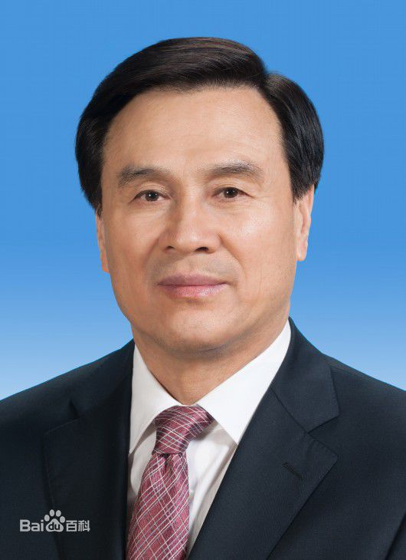
杨晶严重违纪受到处分
新华社北京2月24日电 日前，经中共中央批准，中央纪律检查委员会对十八届中央书记处书记、国务委员兼国务院秘书长杨晶严重违纪问题立案审查。
经查，杨晶同志严重违反政治纪律和政治规矩、廉洁纪律，长期与不法企业主、不法社会人员不当交往，为对方利用其职务影响实施违法行为、谋取巨额私利提供便利条件，其亲属收受对方财物。在审查中，杨晶同志能够认错、悔错。
依据《中国共产党纪律处分条例》等有关规定，经中央纪委常委会会议研究并报中央政治局会议审议，决定给予杨晶同志留党察看一年、行政撤职处分，降为正部长级，按程序办理。

Slide 28
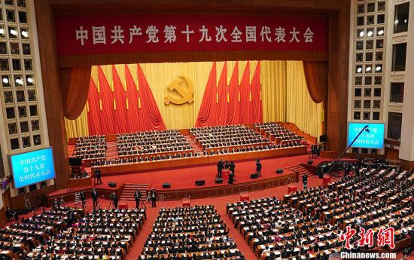
在党的十九大召开期间，中央纪委副书记杨晓渡介绍，党的十八大以来，共立案审查省军级以上党员干部及其他中管干部440人，其中十八届中央委员、候补委员43人，中央纪委委员9人；厅局级干部8900余人，县处级干部6.3万人。处分基层党员干部27.8万人。追回外逃人员3453名，“百名红通人员”48人落网。
“加强纪律性，革命无不胜。”五年不懈努力，我们党始终紧紧抓住纪律建设这个治本之策，党内法规制度体系日臻完备，党规党纪执行有力，极大强化了党员干部党章党规党纪意识，提高了党组织管党治党责任担当，推动形成反腐败斗争压倒性态势，党内政治生活气象更新，管党治党取得显著成效。

Slide 29
02
新时代党的纪律建设

Slide 30
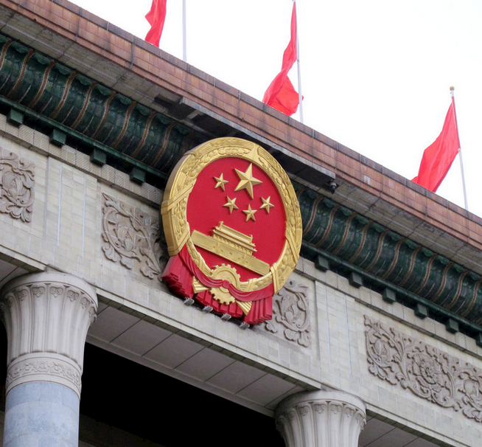
党的十九大报告指出，新时代党的建设总要求是：坚持和加强党的全面领导，坚持党要管党、全面从严治党，以加强党的长期执政能力建设、先进性和纯洁性建设为主线，以党的政治建设为统领，以坚定理想信念宗旨为根基，以调动全党积极性、主动性、创造性为着力点，全面推进党的政治建设、思想建设、组织建设、作风建设、纪律建设，把制度建设贯穿其中，深入推进反腐败斗争，不断提高党的建设质量，把党建设成为始终走在时代前列、人民衷心拥护、勇于自我革命、经得起各种风浪考验、朝气蓬勃的马克思主义执政党。（5+2）
习近平总书记在十九届中央纪委二次全会上指出，要全面加强纪律建设，用严明的纪律管全党治全党。纪律严明是我们党的光荣传统和独特优势，加强纪律建设是全面从严治党的治本之策 。

Slide 31
（一）将铁的纪律转化为党员、干部的日常习惯和自觉遵循
党的十九大第一次把纪律建设与政治建设、思想建设、组织建设、作风建设、制度建设并列，共同纳入党的建设新的伟大工程之中。这一重要的实践总结和理论创新，标志着我们党对坚持党要管党、全面从严治党的认识达到了一个新境界。
习近平总书记指出，加强纪律教育，强化纪律执行，让党员、干部知敬畏、存戒惧、守底线，习惯在受监督和约束的环境中工作生活。
历史和现实反复证明，什么时候党的纪律得到充分尊重和严格执行，党的团结统一就有保证，事业就兴旺发达；什么时候党的纪律遭到践踏和破坏，党的团结统一就受到威胁，事业就遭受挫折，党在人民群众中的威望就会大打折扣。
纪律是我们党的生命线，也是严肃党内政治生活的根本保障。
添加标题
添加标题

Slide 32
三大纪律八项注意
1927年9月，毛泽东领导湘赣边界秋收起义部队在三湾时，正是当地红薯收获季节。毛泽东给部队规定了不拿老百姓一块红薯的纪律。不久，部队在打土豪时又有个别官兵将没收的财物据为己有。于是，毛泽东又有针对性地提出打土豪归公的纪律。1928年1月，部队以连、排为单位与群众广泛接触，也出现了一些损害群众利益的现象。毛泽东了解情况后，又给部队规定了上门板、捆禾草等六大注意事项，其中的主要规定都与保护人民群众的利益有关。
同年4月初，毛泽东将过去陆续制定的纪律和注意事项综合在一起，正式定为三条纪律六项注意予以颁布。三条纪律为:一、不拿工人、农民、小商人一点东西;二、打土豪要归公;三、一切行动听指挥。六项注意为:一、上门板;二、捆禾草;三、讲话和气;四、买卖公平;五、借东西要还;六、损坏东西要赔。
1929年以后，根据形势的发展和部队的实践经验，又将"行动听指挥"改为"一切行动听指挥"，"不拿工人农民一点东西"改为"不拿群众一针一线"，"打土豪要归公"改为"筹款要归公"，后又改为"一切缴获要归公"。六项注意也逐步修改补充成为八项注意:说话和气，买卖公平，借东西要还，损坏东西要赔，不打人骂人，不损坏庄稼，不调戏妇女，不虐待俘虏。此后，三大纪律八项注意的条文措词略有改动，并成为全军和地方武装的纪律，有力地保证了革命的胜利。

Slide 33
（二）纪检监察体制改革全国铺开
2016年11月7日，中共中央办公厅印发《关于在北京市、山西省、浙江省开展国家监察体制改革试点方案》，部署在北京等三省市设立各级监察委员会，从体制机制、制度建设上先行先试、探索实践，为试点工作在全国推开积累经验。
2017年10月30日，十二届全国人大常委会第三十次会议审议了《全国人民代表大会常务委员会关于在全国各地推开国家监察体制改革试点工作的决定（草案）》。《草案》规定：“在各省、自治区、直辖市、自治州、县、自治县、市、市辖区设立监察委员会，行使监察职权。”
2018年，纪检监察体制改革全国铺开。
党的十九届三中全会审议通过《中共中央关于深化党和国家机构改革的决定》指出：“完善权力运行制约和监督机制，组建国家、省、市、县监察委员会，同党的纪律检查机关合署办公，实现党内监督和国家机关监督、党的纪律检查和国家监察有机统一，实现对所有行使公权力的公职人员监察全覆盖。完善巡视巡察工作，增强以党内监督为主、其他监督相贯通的监察合力。”

Slide 34
（三）各级党组织要担负起全面从严治党主体责任
党委能否落实好主体责任直接关系纪律建设成效。要抓住主体责任这个“牛鼻子”。各级党组织不能当“甩手掌柜”，不能做“老好人”，要切实把纪律建设当作重要职责，真正把担子担起来。
严管就是厚爱，信任不能代替监督，必须坚持真管真严、敢管敢严、长管长严，最大限度防止干部出问题，最大限度激发干部积极性。

Slide 35
十九大党章解读
第四十八条 在中央和地方国家机关、人民团体、经济组织、文化组织和其他非党组织的领导机关中，可以成立党组。党组发挥领导核心作用。党组的任务，主要是负责贯彻执行党的路线、方针、政策；加强对本单位党的建设的领导（新增），履行全面从严治党责任；讨论和决定本单位的重大问题；做好干部管理工作；讨论和决定基层党组织设置调整和发展党员、处分党员等重要事项（新增）；团结党外干部和群众，完成党和国家交给的任务；领导（原为指导）机关和直属单位党组织的工作。

Slide 36
牛鼻子关键，穿刺难。
举例：某单位党组书记平时不抓党建工作，年底让秘书写汇报材料，读起来摇头晃脑：
党组书记作为第一责任人，既要挂帅又要出征，对重要工作亲自部署、重大问题亲自过问、重要环节亲自协调、重要案件亲自督办。
一靠党组织主要领导的政治自觉；
二靠纪委的有效监督；
三靠群众监督和舆论监督。

Slide 37
各级领导不再亲自：新华社规定第一批禁用词
对文艺界人士，不使用"影帝"、"影后"、"巨星"、"天王"等词语，一般可使用"文艺界人士"或"著名演员"、"著名艺术家"等。
对各级领导同志的各种活动报道，不使用"亲自"等形容词。

Slide 38
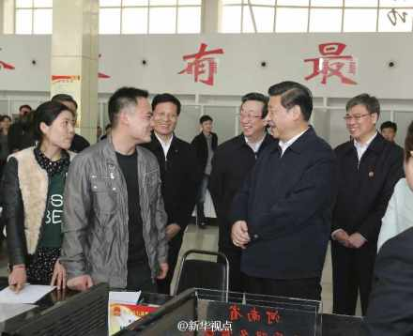
心中有民才无“忌语”
【习近平:把老百姓看成父母】2014年3月17日下午，习近平来到兰考县为民服务中心。看到墙上“还没上班，谁叫你来这么早”等“服务忌语”，他说，服务中心现在很普遍，关键要有实效，最根本是要有一颗为人民服务的心，就像焦裕禄一样。对人民群众没有感情就会说“忌语”，把老百姓看成父母、亲人，就不会说“忌语”。

Slide 39
（四）中国共产党问责条例
(一)党的领导弱化，党的理论和路线方针政策、党中央的决策部署没有得到有效贯彻落实，在推进经济建设、政治建设、文化建设、社会建设、生态文明建设中，或者在处置本地区本部门本单位发生的重大问题中领导不力，出现重大失误，给党的事业和人民利益造成严重损失，产生恶劣影响的；
(二)党的建设缺失，党内政治生活不正常，组织生活不健全，党组织软弱涣散，党性教育特别是理想信念宗旨教育薄弱，中央八项规定精神不落实，作风建设流于形式，干部选拔任用工作中问题突出，党内和群众反映强烈，损害党的形象，削弱党执政的政治基础的；
(三)全面从严治党不力，主体责任、监督责任落实不到位，管党治党失之于宽松软，好人主义盛行、搞一团和气，不负责、不担当，党内监督乏力，该发现的问题没有发现，发现问题不报告不处置、不整改不问责，造成严重后果的；
(四)维护党的政治纪律、组织纪律、廉洁纪律、群众纪律、工作纪律、生活纪律不力，导致违规违纪行为多发，特别是维护政治纪律和政治规矩失职，管辖范围内有令不行、有禁不止，团团伙伙、拉帮结派问题严重，造成恶劣影响的；
(五)推进党风廉政建设和反腐败工作不坚决、不扎实，管辖范围内腐败蔓延势头没有得到有效遏制，损害群众利益的不正之风和腐败问题突出的；
(六)其他应当问责的失职失责情形。

Slide 40
（五）加强理想信念教育，发展积极健康的党内政治文化
加强理文化。坚持以马克思主义为指导，在认真汲取中华优秀传统文化、。
深入学习贯彻习近平新时代中国特色社会主义思想，教育引导党员、干部牢记党的宗旨，挺起共产党人的精神脊梁，解决好世界观、人生观、价值观这个“总开关”问题，自觉做共产主义远大理想和中国特色社会主义共同理想的坚定信仰者和忠实实践者。
大力弘扬忠诚老实、公道正派、实事求是、清正廉洁等价值观，旗帜鲜明反对极端个人主义、享乐主义、拜金主义等腐朽文化，坚决反对关系学、厚黑学、官场术、“潜规则”等庸俗政治文化。坚持以马克思主义为指导，在认真汲取中华优秀传统文化精华、深入挖掘革命文化的精神内核和时代价值、牢牢把握社会主义先进文化前进方向的基础上，发展积极健康的党内政治文化。

Slide 41
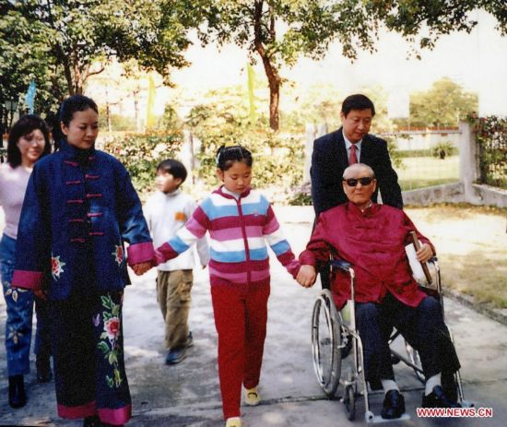
， ，发展积极健康的党内政治文化
（五）加强理想信念教育
2001年10月15日，时任福建省长的习近平因公务繁忙，无法出席习家为父亲习仲勋举办的88岁寿宴，于是他抱愧给父亲写了一封祝寿信。信中写道，“父亲的节俭几近苛刻。家教的严格，也是众所周知的。我们从小就是在父亲的这种教育下，养成勤俭持家习惯的。这是一个堪称楷模的老布尔什维克和共产党人的家风。这样的好家风应世代相传”。

Slide 42
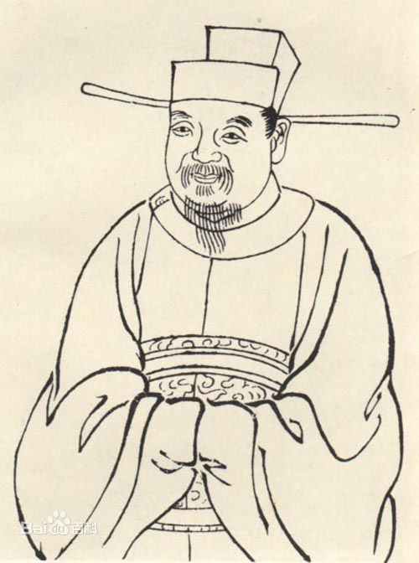
（五）加强理想信念教育，发展积极健康的党内政治文化
况钟是明代一位受百姓尊敬的清官，和包拯、 海瑞并称中国民间的三大青天。 昆剧《十五贯》，以歌颂况钟刚正清廉的思想品格和深入实际的求实精神而使其妇孺皆知。
正统四年(1439)，况钟任苏州知府九年时，要赴京考绩，百姓纷纷前来饯行，况钟作诗道：
清风两袖去朝天，
不带江南一寸绵。
惭愧士民相饯送，
马前洒酒注如泉。

Slide 43
加强理想信念教育
在是非面前要有辨别力，在诱惑面前要有自控力，在警示面前要有悔过力。
把个人的私利看得轻一些，把群众的利益看得重一些；把功名利禄看得轻一些，把事业追求看得重一些；把官位、金钱、诱惑看得轻一些，把党性、人品、修养看得重一些。只有这样，才能在心态上少一份急躁与轻浮，多一点冷静与稳重，少一些私心和杂念，多一些自警、自律和自省，从而专心致志、心无旁骛地为人民服务，做到心明眼亮方向明，真正做人民的好公仆。

Slide 44
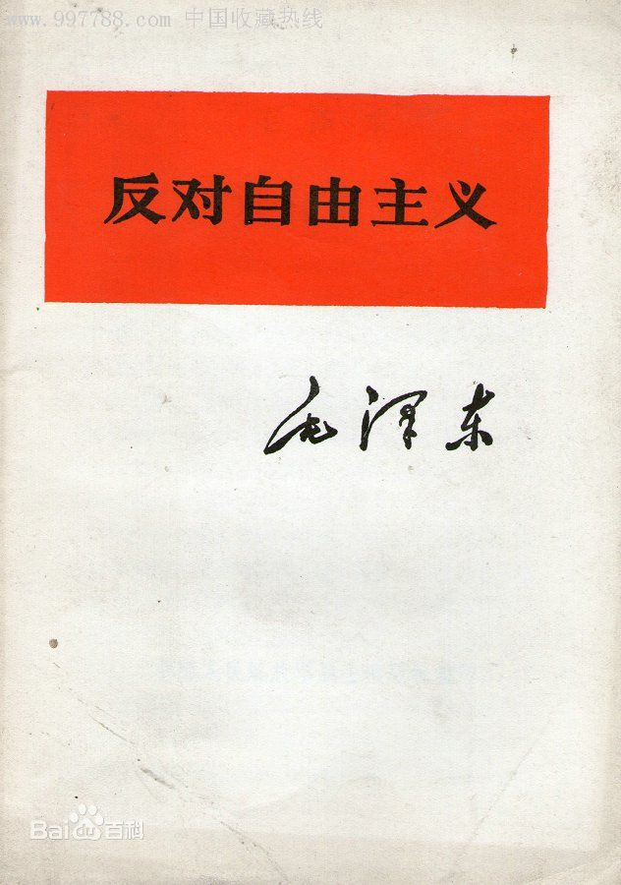
（六）党员干部的政治自觉：坚决防止和反对自由主义
党的十八大以来，随着全面从严治党深入推进，党内政治生态显著改善。但自由主义在个别党员、干部身上还不同程度地存在。比如，个别党员、干部口无遮拦，对中央的大政方针说三道四；在工作中“挑肥拣瘦”，中央的决策部署对自己有利的就执行、对自己不利的就消极对待。这些虽然只是个别现象，但如果不采取有效措施加以整治，就可能蔓延开来，影响党中央权威和集中统一领导。

Slide 45
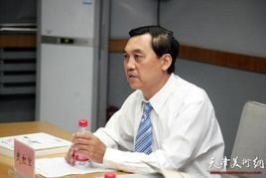
武红军严重违纪问题剖析：政治上的“糊涂人”
顶风违反中央八项规定精神，反而叫嚣：“不就是吃点喝点嘛!”
对党的群众路线教育实践活动公然妄加评论：“这不是以形式主义反对形式主义嘛!”……
谁能想象，这些话出自一名党员领导干部之口?
天津市教育科学研究院原党委副书记、院长武红军理想信念垮塌，严重违反政治纪律、中央八项规定精神、组织纪律、廉洁纪律、工作纪律、生活纪律，种种行为令人触目惊心。
“他政治意识淡薄，把政治纪律和政治规矩当儿戏。”执纪人员说，武红军背离党的性质宗旨，与党离心离德，是政治上不折不扣的“糊涂人”。
2016年7月18日，天津市纪委发布消息，武红军被开除党籍、开除公职。

Slide 46
武红军严重违纪问题剖析：政治上的“糊涂人”
1 理想信念垮塌，对中央大政方针公开唱反调
武红军的严重违纪，是其理想信念坍塌的必然结果。
武红军对党要管党、从严治党缺乏信心，觉得党风廉政建设和反腐败斗争“说起来容易，做起来难”，对党和国家的未来充满怀疑，有时候甚至感到“无望”，私下里靠求神拜佛填补精神空虚。
他把杨善洲、焦裕禄等先进模范看做“圣人”，认为根本就学不来。为人处世，不是向高标准看齐，反而与腐败分子“比烂”，觉得自己好歹是个局级干部，帮人办事收点好处理所当然。
思想抛锚必致行为脱轨。2008年，组织上提拔武红军为天津美术学院党委书记(正局级)。这本是对他的信任，不料他却“深受打击”——他认为天津美术学院是个小单位，觉得到了这里“没有发展空间”，精神上一泻千里，更加无视纪律和规矩，口无遮拦、无所顾忌。发展到后来，甚至公开对中央精神发表反对意见。
2012年底，天津美术学院召开会议，传达中央八项规定精神，武红军在会上公然宣称：“吃吃喝喝不是个事儿，美院是个小地方，出不了什么问题。”
2013年12月，天津美术学院召开会议，传达中央纪委、天津市纪委《关于严禁公款赠送贺卡年历等物品的通知》，武红军在会上讲：“小题大做”，“有必要吗?这样合适吗”，“中国是个人情社会，领导给我寄贺卡，我能不回吗”?
2014年党的群众路线教育实践活动期间，在研究活动材料时武红军讲：“这纯粹是形式主义，这不是以形式主义反对形式主义嘛!”

Slide 47
武红军严重违纪问题剖析：政治上的“糊涂人”
2 顶风违纪，“两天没饭局就好像缺点什么”
武红军个性张扬，自视甚高。
他是文革结束恢复高考制度后，考入南开大学的第一批大学生，1981年大学就读时就已入党。1996年，39岁时被破格提拔为天津市教委副主任(副局级)，更是意气风发，觉得自己做官至少要到副部级“才合格”。
2008年，到天津美术学院任职后，他认为职务到了“天花板”，对组织心怀不满，开始自寻“补偿”，经常是“上午10点以后上班，中午喝口小酒，下午找不见人”。
他把及时行乐当成人生主要目标，整日与私企老板称兄道弟、勾肩搭背、吃吃喝喝，在众人的簇拥中飘飘然地当起了所谓的“老大”，自称“天津高档场所没有没去过的”“两天没饭局就好像缺点什么”，沉醉于灯红酒绿中不能自拔，党的十八大以后仍不知收敛。
武红军对中央八项规定精神置若罔闻，不但乱评妄议，甚至带头违纪。
2013年，他想出国旅游，于是虚构学术交流活动，由旅行社开具邀请函，报经相关部门审批后，亲自设计游览路线，带领所谓的“亲信”到西班牙、葡萄牙游玩，所有费用均由天津美术学院公款支付。他“靠山吃山”，除用公款支付本应由个人支付的餐费、手机费、私家车保险费等，还指派司机开公车赴吉林、北京等地接送亲友，更违规批准滥发津贴补贴。
“自己时常觉得不就是吃点喝点嘛，逢年过节人家送些节礼、购物卡都是理所当然，似乎社会风气都是这样，在思想上从来没有重视起来。”落马后，武红军忏悔说。
执纪人员表示，武红军不矜细行，脑袋里根本就没有纪律的位置，他的种种问题，有很多是顺着以前的“惯性”，一步一步走下来，直到党的十八大以后还觉得“不就是吃个饭嘛，不就是发个贺卡嘛”，追逐物欲、追逐享乐，最终坑了自己，害了别人。

Slide 48
武红军严重违纪问题剖析：政治上的“糊涂人”
3 独断专行，“当官的能耐没有，当官的毛病全有”
武红军喜欢当“老大”，这在他的朋友圈中不是秘密。
天津美术学院的一些教师职工反映，武红军平时在学校一副“老大”做派，在各种场合讲“我是书记，怎么能不做主”，霸气十足。
他在天津美术学院大搞“小圈子”，利用干部岗位交流、职务调整，将“圈里人”调任到组织、人事、财务等重要岗位。他曾赤裸裸地对天津美术学院一名干部说：“一朝天子一朝臣，要认清形势。”
而为了“小圈子”的利益，他肆无忌惮，不惜严重违反组织纪律。2011年6月，在天津美术学院评选优秀共产党员表彰大会上，他居然擅自改变党委决定，临时在表彰名单里加上其“圈里人”的名字，并让时任院长当场宣读，当时就有领导班子成员反对，现场一片混乱，令人瞠目。
此外，他还私自扣压反映中层干部的举报材料，直至案发时仍未处置。执纪人员表示，武红军视组织纪律如无物，外出从不向组织报告，2005年至2015年间，私自出国(境)20次。其中，党的十八大后4次。
武红军的种种作为，使其在天津美术学院大失人心，教师职工称其“当官的能耐没有，当官的毛病全有”。“他权力欲强，却被权力耍得团团转;控制欲强，却对复杂局面束手无策。”执纪人员表示，武红军作为一把手，不仅没能起表率作用，反而带头违纪，严重破坏了天津美术学院的政治生态。

Slide 49
武红军严重违纪问题剖析：政治上的“糊涂人”
4、利欲熏心：“我家有一面墙还空着”
知子莫若父。武红军的父亲是一名老党员，他深知武红军的弱点，经常批评他：“你们兄妹几个我对你最不放心，你太张狂，不检点!”武红军不以为意。而最后，恰恰如其父所言，武红军的狂妄自大，恣意妄为，导致了其自我毁灭。
他利欲熏心，严重违反廉洁纪律，经常以“我家有一面墙还空着”为名，疯狂向天津美术学院画家教师索要画作。他常到学校的国画系画室“视察”，看中老师和学生们挂在墙上的作品后，就会将整面墙的作品都要走，因此得了“武大墙”、“一面墙”的绰号。
天津美术学院许多教师反映“武红军不懂画，看中的是画值多少钱”，他向一名山水画老师索画时特意叮嘱“给我画细点儿”，成为业界的笑柄。一些人也据此“糊弄”武红军。武红军家中藏有其索要或收受的各类画作382幅，经鉴定，其中一些画作为赝品，一些为习作，还有一些仅是工艺品。
武红军自称“够朋友、肯办事、心不黑”，对其朋友圈 “兄弟们”的请托，只要有利可图，有求必应。他利用职务便利以权谋私，在学生招录、员工招聘等方面收受钱财，破纪破法，彻底沉沦。
2015年11月，当得知天津市委巡视组即将到天津美术学院进行巡视时，武红军慌了神，他自知问题不少，居然绞尽脑汁干扰巡视工作。
他在天津美术学院全体党员干部和职工大会上“引导”教师职工：“对巡视组不要乱说话，不要影响学校形象”，“要根据学校实际情况说，别夸张，别无中生有”;巡视期间，每当巡视组找相关干部谈话后，他便“积极”打探问了什么问题，和他有没有关系。
正当武红军惶惶不可终日之际，组织上决定调其担任天津市教育科学研究院党委副书记、院长。此时，距离巡视组进驻不到半个月，他自觉大事不妙，后来铤而走险，与涉案人串供，转移赃物，对抗组织审查。
多行不义必自毙。武红军的“上蹿下跳”不仅没能拯救自己，反而加速了毁灭的到来。2016年4月18日，执纪人员果断出击，彻底击碎了他的迷梦，给他的政治生涯画上了一个不光彩的句号。

Slide 50
03
争做净化党内
政治生态的护林员

Slide 51
1、
做坚定践行习近平新时代中国特色社会主义思想的合格党员
加强理文化。坚持以马克思主义为指导，在认真汲取中华优秀传统文化、。
思想理论清醒，政治才能坚定。学习贯彻好习近平新时代中国特色社会主义思想，是每个党组织、每名共产党员的必修课。
全面准确把握习近平新时代中国特色社会主义思想。必须坚持问题导向，把思想摆进去、把工作摆进去、把自己摆进去，看一看信仰信念、宗旨观念是否坚定，责任担当、创新精神是否合格，思想品格、工作作风是否过硬，不断净化思想灵魂、提升精神境界。要通过学习，不断坚定理想信念，增强“四个自信”，做习近平新时代中国特色社会主义思想的坚定信仰者。
林区干部 要牢固贯彻习近平“两山理论”，守住生态文明底线，努力把学习贯彻的成效转化为做好本职工作、争创一流业绩的实际行动。

Slide 52
2、
努力做坚定维护习近平同志核心地位、领袖权威的合格党员
加强理文化。坚持以马克思主义为指导，在认真汲取中华优秀传统文化、。
讲政治是共产党人的立身之本，也是马克思主义政党的突出特点和优势。新时代共产党人讲政治，就是要坚定维护习近平同志的核心地位、领袖权威，做到：
时时处处事事向核心看齐；
任何情况下都绝对忠于核心；
坚定拥护核心；
时刻紧跟核心；
坚决捍卫核心。
在情感上忠诚拥戴核心；
在政治上坚定维护核心；
在行动上自觉紧跟核心。

Slide 53
3、努力做坚定贯彻以习近平同志为核心的党中央决策部署的合格党员
加强理文化。坚持以马克思主义为指导，在认真汲取中华优秀传统文化、。
打赢三大攻坚战
今年2月，习近平总书记在凉山视察时强调指出：最重要的，教育必须跟上，决不能让孩子输在起跑线上。加大教育扶贫力度，完善教育扶贫政策，特别是对教育方面基础差、欠账多、缺口大的深度贫困地区和少数民族地区，采取有针对性的倾斜政策，对“确保不漏一村不落一人”实现脱贫。
三大攻坚战：防范化解重大风险、精准脱贫、污染防治

Slide 54
3、努力做坚定贯彻以习近平同志为核心的党中央决策部署的合格党员
加强理文化。坚持以马克思主义为指导，在认真汲取中华优秀传统文化、。
打赢三大攻坚战
为此：一是要进一步把教育扶贫作为脱贫攻坚的治本之策和基础工程，使教育扶贫成为脱贫攻坚的硬任务、硬指标；
二是要继续加大教育扶贫的资金投入，特别是对深度贫困地区，除均衡性转移支付、民族地区转移支付、县级基本财力保障奖补资金外，应有针对性地加大专项资金投入；
三是采取有效措施加强贫困地区师资队伍建设，适当扩大贫困地区教师队伍编制，建立完善农村教师特别是偏远农村教师特殊津贴制度，设立专项奖励基金，提高深度贫困地区教师的生活保障水平；
四是有针对性地加强教育扶贫中的“扶志”和“扶智”工作，充分调动贫困地区青少年脱贫攻坚的内动力，积极发展适合地方特点、彰显地方优势的职业技术教育，使教育扶贫发挥出助推地方脱贫攻坚的巨大作用。

Slide 55
内蒙古严肃问责：县委书记和县委副书记、县长同时免职....
2018-05-29
因在脱贫攻坚工作中推进不力、作风不实、不担当不作为乱作为，近日，内蒙古自治区党委决定，对库伦旗旗委书记门德白乙拉、兴和县县委书记刘政和县委副书记、县长李建军等3名旗县党政正职进行严肃问责，作出免职处理，并印发通报。
通报要求，要以高度的政治自觉强化担当作为，以过硬的工作作风体现担当作为，以鲜明的用人导向激励担当作为，以严格的考核问责倒逼担当作为。
《内蒙古日报》对此发表评论称，“这次被问责的3名干部，作为旗县党政正职，本应站在一线、干在一线，带好头、作表率，但却疏于职守、懈怠职责，不作为甚至乱作为。这种不良作风，贻误了事业，损害了群众利益，必须坚决纠正和刹住。”

Slide 56
呼和浩特严厉追责问责环保假整改问题相关责任人
2018—06-09
对于中央第二环境保护督察组暗访反馈的和林格尔县盛乐镇西沟门移民新村内木器厂假整改问题，自治区党委高度重视，李纪恒书记当晚作出批示：“呼和浩特市委、市政府：生态环境部‘双微’平台反映的和林格尔县西沟门移民新村内木器加工厂假整改问题，是虚假整改、应付整改、敷衍整改的典型，性质十分恶劣，必须依法依规严肃追责问责，绝不姑息迁就。要将此反面典型案例通报全区，引起各方面的足够重视。此典型绝非个例！各级各部门一定要以铁的决心和铁的措施，从严从实、坚决有力抓好整改工作，严厉整治环保领域存在的形式主义、官僚主义问题，加大问责力度，倒逼责任落实和问题解决，实打实地完成好各项整改任务，打好打赢污染防治攻坚战。”
呼和浩特市委决定，依法取缔关闭和林格尔县盛乐镇西沟门移民新村内木器厂，并对在环保假整改中涉及的和林县政府、市有关部门相关责任人作出了如下处理决定：对和林县原副县长、现市政府副秘书长杨星晟，和林县副县长郭文俊、副县长贺丰给予党内警告处分；对市环保监察支队支队长黄宝华给予党内严重警告处分，并责成和林县委、县政府向市委、市政府作出深刻检查。
和林县委召开常委会议，对环保假整改相关责任人作出如下处理决定：对原内蒙古凯帝森木业有限责任公司现更名注册为内蒙古元达木业有限公司法人代表刘沈兵予以行政拘留，同时立案调查，依法对该公司按高限予以20万元罚款，立即拆除所有设备，并启动公益诉讼；对县环保局局长刘瑞明给予党内严重警告处分，免去行政职务；对县环境监察大队大队长苏永斌予以政务撤职；对盛乐镇党委书记云安民给予党内严重警告处分；对盛乐镇党委副书记、镇长李月忠给予党内严重警告处分，免去镇长职务；对盛乐镇人大主席张永伟给予党内严重警告处分。

Slide 57
内蒙古自治区扶贫办副主任接受纪律审查和监察调查
2018-06-11
内蒙古纪委监委网站11日晚发布消息称，内蒙古自治区扶贫开发办公室党组成员、副主任王幂生涉嫌严重违纪违法，目前正在接受纪律审查和监察调查。
王幂生，男，汉族，内蒙古察右中旗人，1965年9月出生，1987年8月参加工作，1992年7月加入中国共产党，大学学历，农学学士。
官方消息显示，从1993年12月至2011年12月，王幂生先后任内蒙古卓资县大榆树乡科技副乡长、马盖图乡科技副乡长、东河子乡乡长、福生庄乡党委书记，内蒙古集宁市委常委、办公室主任，内蒙古集宁市副市长、集宁区副区长，内蒙古乌兰察布市城市建设投资开发有限公司经理、乌兰察布市城建委副主任、党组成员(正处级)，乌兰察布市金融办主任、城市建设投资开发有限公司经理、土地储备中心主任等职。
2011年12月至2015年12月，王幂生任内蒙古兴和县委书记；2015年12月至今，任内蒙古自治区扶贫开发办公室党组成员、副主任。

Slide 58
4、纪检干部要做好专责护林员
纪检监察干部是党的伟大事业的捍卫者，必须在思想上讲党性、在生活上要检点、在工作中要做群众贴心人、在知识视野上能满足社会发展的需要，拥有纪检监察干部自己的精神家园。
PPT模板下载：www.1ppt.com/moban/ 行业PPT模板：www.1ppt.com/hangye/
节日PPT模板：www.1ppt.com/jieri/ PPT素材下载：www.1ppt.com/sucai/
PPT背景图片：www.1ppt.com/beijing/ PPT图表下载：www.1ppt.com/tubiao/
优秀PPT下载：www.1ppt.com/xiazai/ PPT教程： www.1ppt.com/powerpoint/
Word教程： www.1ppt.com/word/ Excel教程：www.1ppt.com/excel/
资料下载：www.1ppt.com/ziliao/ PPT课件下载：www.1ppt.com/kejian/
范文下载：www.1ppt.com/fanwen/ 试卷下载：www.1ppt.com/shiti/
教案下载：www.1ppt.com/jiaoan/
字体下载：www.1ppt.com/ziti/

Slide 59
4、纪检干部要做好专责护林员
要坚定信念，要坚守纯洁。坚定信念就要对党忠诚。党组织是党员成长进步的摇篮，立身做人的阶梯，履行职责的依托。纪检监察干部要以忠诚之心对待组织，不断加强党性修养。坚守纯洁就要作风纯洁。“水能载舟，亦能覆舟”。作为纪检监察干部，要发扬党的光荣传统，保持党的优良作风，坚持群众路线，从群众中来，到群众中去，把实现好、维护好、发展好最广大人民根本利益作为检验纯洁性的试金石。
PPT模板下载：www.1ppt.com/moban/ 行业PPT模板：www.1ppt.com/hangye/
节日PPT模板：www.1ppt.com/jieri/ PPT素材下载：www.1ppt.com/sucai/
PPT背景图片：www.1ppt.com/beijing/ PPT图表下载：www.1ppt.com/tubiao/
优秀PPT下载：www.1ppt.com/xiazai/ PPT教程： www.1ppt.com/powerpoint/
Word教程： www.1ppt.com/word/ Excel教程：www.1ppt.com/excel/
资料下载：www.1ppt.com/ziliao/ PPT课件下载：www.1ppt.com/kejian/
范文下载：www.1ppt.com/fanwen/ 试卷下载：www.1ppt.com/shiti/
教案下载：www.1ppt.com/jiaoan/
字体下载：www.1ppt.com/ziti/

Slide 60
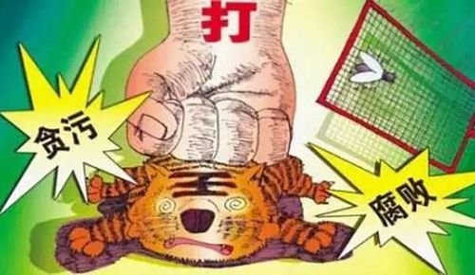
4、纪检干部要做好专责护林员
要勇于担当，要为民解难。纪检监察工作说到底是做人的工作、服务民生的工作，就要不折不扣的做群众贴心人。在处理群众反映的问题时，时常面临着疑难复杂的社会环境，纪检监察干部在这时就要勇于担当、敢于负责，不怕事、不闹事。事业伴失眠，责任出思想，工作见感情。纪检监察干部要像郑培民同志那样万事以民为先，要学习王英同志那种恪尽职守、鞠躬尽瘁的品质，做到思想上尊重群众，感情上贴近群众，工作上依靠群众。坚持从群众最欢迎的地方做起，从群众最需要的地方抓起，从群众最不满意的地方改起，自觉地接受群众的监督。

Slide 61
4、纪检干部要做好专责护林员
要生活检点，要清正廉洁。古人云：知足者常乐，贪婪者常悲。纪检监察干部要守住清贪，耐住寂寞，挡住诱惑，做一个平常人，保持一颗平常心，干一些平常事，始终保持高尚的精神情操，守好人生底线，做到寒不改叶绿，暧不争花红，富不行不义，贫不起贪心。要经得住群众的监督，要经得住网络媒体的监督。

Slide 62
4、纪检干部要做好专责护林员
要开阔视野，要广博学识。纪检监察干部要把学习作为一种精神追求，不断提高自身能力素质。一要努力学习相关知识。纪检监察干部既要多读点马克思主义经典，深刻理解和掌握中国特色社会主义理论，也要学历史知识、国情知识、经济知识、法律知识、国际知识等现代化建设所需要的各种知识，做哲学家、做思想家、做经济学家、做历史学家、做法学家，做社会学杂家。同时要加强综合分析能力、辩证思维能力、创新能力、应变能力等各种能力建设，沉下心，到实践中去、到基层去、到一线去，到艰苦复杂环境中去磨练自己。

Slide 63
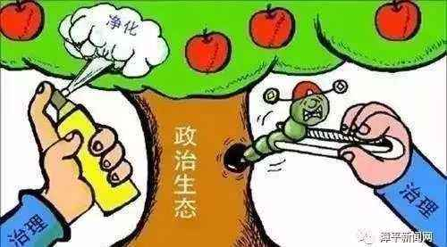
4、纪检干部要做好专责护林员
各级纪检干部要深入贯彻落实党的十九大精神和中央纪委二次全会部署，牢固树立“四个意识”，当好政治生态“护林员”，把党员领导干部这片“森林”维护好。
护林员的职责使命，是要守护整片森林的安全。不仅要清理、整治病树、烂树，更要做好防火、防虫、乱砍滥伐等各类防护工作。对于各级纪检部门而言，以“护林员”身份维护党员领导干部这片“森林”，站位更高、要求更严、任务更艰巨，必须把握好“三要”。
PPT模板下载：www.1ppt.com/moban/ 行业PPT模板：www.1ppt.com/hangye/
节日PPT模板：www.1ppt.com/jieri/ PPT素材下载：www.1ppt.com/sucai/
PPT背景图片：www.1ppt.com/beijing/ PPT图表下载：www.1ppt.com/tubiao/
优秀PPT下载：www.1ppt.com/xiazai/ PPT教程： www.1ppt.com/powerpoint/
Word教程： www.1ppt.com/word/ Excel教程：www.1ppt.com/excel/
资料下载：www.1ppt.com/ziliao/ PPT课件下载：www.1ppt.com/kejian/
范文下载：www.1ppt.com/fanwen/ 试卷下载：www.1ppt.com/shiti/
教案下载：www.1ppt.com/jiaoan/
字体下载：www.1ppt.com/ziti/

Slide 64
专责护林员三要
一要补齐
监督短板
二要用好
“四种形态”
三要强化
自身建设
维护好党员领导干部这片“森林”整体的健康，就要把政治纪律突出出来，补齐监督的短板。这就需要纪检部门认真查找本地区党内政治生活存在问题的突出表现，找出监管中的薄弱环节。比如，大量“带病提拔”“带病使用”的案例表明，如果干部的“入口关”没有把好，“带病”的干部不仅自身容易出问题，而且容易带坏一个地方、一个单位的风气。为此，“护林员”就要突出任前监督，严把选人用人环节的政治关和廉洁关，将“带病”的干部挡在门外。
“防病于未萌，治病于初起”是护林员最重要的职责。坚持惩前毖后、治病救人的一贯方针，运用好监督执纪“四种形态”，使咬耳扯袖、红脸出汗成为常态，党纪轻处分和组织调整成为大多数，正是严肃党内生活、净化政治生态的重要抓手。而聚焦政治巡视开展的中央、省级巡视和市县巡察工作，也是各级党组织和纪检监察部门落实好“四种形态”的有力推手。
“护林员”的职责定位，需要纪检干部具备更高的政治素养、更大的责任担当、更强的能力水平。为此，各级纪检干部要以“两学一做”学习教育常态化制度化为契机，学理论、学政策、学业务，坚持学做结合、学以致用，才能准确把握政治生态的“树木”与“森林”状况，把党员领导干部这片“森林”切实维护好。

Slide 65
纪检干部三要
纪检监察干部只有在精神状态上，不分心走神；在廉政建设上，不以权谋私；在执法执纪上，不徇私情，才能无愧于党和人民的期望，才能肩负起时代赋予的重任，才守护着党的伟大事业。

Slide 66
哈尔滨纪委监委通报
：干部考察不严不实被问责
尚志市委组织部对干部任前档案审核不到位、工作失察。尚志市委组织部任前审核率允光（2016年4月任马延乡政府主任科员）干部档案时，审核、复核人员均未发现档案中入伍时间、服役时间与转干时间明显重叠的问题，对率允光隐瞒当兵经历失察。尚志市委组织部副部长姜岸峰受到批评教育、责令作出书面检查、通报批评处理；尚志市委组织部副部长张良波受到诫勉谈话处理；尚志市委组织部部务委员兼两新党工委副书记张明、干部监督科科长张怀柱、干部科科长胡新月分别受到通报批评处理；尚志市马延乡政府主任科员率允光受到党内严重警告处分。（5月29日）

Slide 67
致敬纪检人
旗下立过誓，
时刻听召唤。
忠诚干净担当，
赤诚干纪检。
践行四种形态，咬耳扯袖红脸，纪律挺在前。
对党要忠诚，
工作有信念。
除贪腐，办铁案，敢亮剑。
六中全会发声，
治党要从严。
监督执纪问责，打虎拍蝇灭蚊，筑牢防腐线。
心底若无私，
天地自然宽。
“

Slide 68
5、共产党员要发挥好三个作用
每一位党员干部均是森林内的一棵树，也是护林员。守护森林、守护 生态是每一位党员干部的责任。 森林中，必有源源不断的新苗注入活力；必有杂草争夺营养；必有 病虫害磨砺成长。营造风清气正的良好政治生态，就是要发挥每一位 “护林员”的作用，推进党内“除杂草、治病树、护新苗”，守护 “森林”，守护 “生态”。

Slide 69
5、共产党员要发挥好三个作用
——发挥护林员除草作用，净化森林环境。党群干群关系是关乎执政党生死存亡的重大政治问题，密切党群干群关系，始终保持党同人民群众的血肉联系，是我们党治国理政的根基。少数基层党员干部党性修养不足，不以服务群众为己任，成为组织里的 杂草。只有发挥护林员的除草作用，用好纪律武器，坚决拔掉违法乱纪的杂草，才能使森林环境更清、更纯。

Slide 70
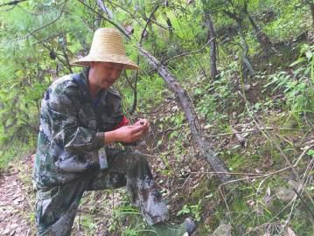
5、共产党员要发挥好三个作用
——发挥护林员治病作用，肃清森林病害。人民对美好生活的向往，就是全体党员干部不懈奋斗的目标。只有发挥护林员治病作用，规范行为，才能肃清森林病害。

Slide 71
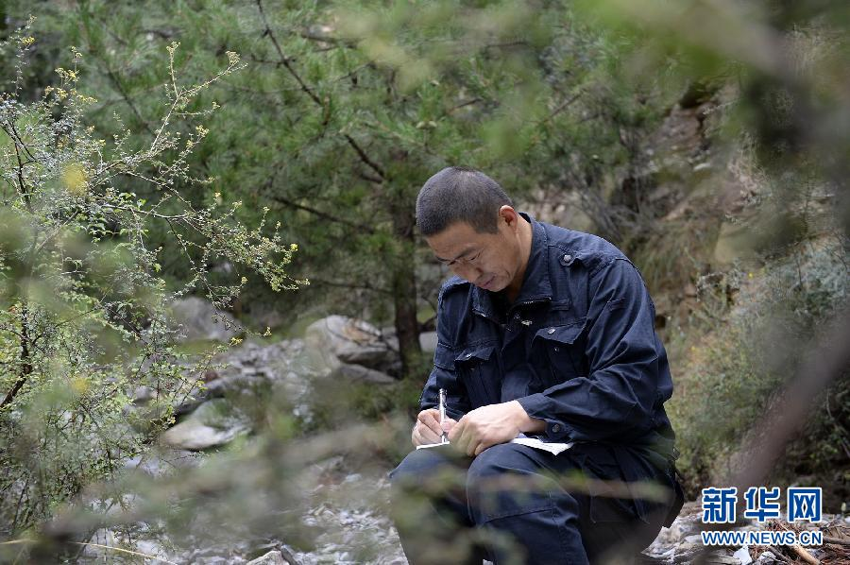
5、共产党员要发挥好三个作用
——发挥护林员呵护作用，营造森林美景。政治环境是党风、政风、社会风气的综合反映，影响着党员干部的价值取向和为政行为。尤其是政治环境中的 新苗，更易被腐蚀。只有发挥护林员呵护作用，在狂风暴雨中守护幼苗 ，才能育出不忘初心的大树，营造为民务实之美景。

Slide 72
6、“老好人”实为老害人
据媒体报道，湖南省政协原副主席童名谦将于6月底刑满释放，成为十八大后首个刑满出狱的落马省部级官员。作为十八大后第一位因玩忽职守而锒铛入狱的高官，在庭审上辩称自己“没贪一分钱”的所谓“清官”，童名谦案以及与之联系的衡阳破坏选举案的独特警示意义就在于告诫人们：“老好人”式的不担当不作为，其危害丝毫不逊于腐败，在全面从严治党向纵深推进的背景下，这类人也将成为零容忍的对象。
平时监督失明失聪。对身边同志出现的苗头性、倾向性问题视若无睹，装没看见；听到对身边同志工作生活中的不良反映装聋作哑，置若罔闻；开展批评与自我批评时，搞 “思想按摩”“微风拂面”，自我批评谈困难，相互批评提希望，说者乐呵呵，听者美滋滋，皆大欢喜。
出现问题遮着盖着。对于辖地的歪风邪气，不管不顾，上级不抓不出手，出手也要留一手。对待下属违规违纪包庇纵容，要么不闻不问，要么高举轻放，企图大事化小、小事化了。面对组织调查时有的甚至还遮着护着，帮着打圆场、说谎话，比如商务部中国对外贸易中心原副主任文仲亮，对部下多次聚众赌博的情况明明知晓却一再放任，甚至编造理由欺骗组织，可谓“护犊子”护到了家。
面对矛盾绕着走。有的对工作要求不高，不求有功但求无过，只要不出“乱子”不捅“娄子”，马马虎虎过得去就行，满足于做“太平官”。有的小算盘打得精，是非面前不开口，遇到矛盾绕着走，群众诉求躲着行，讨欢心的事抢着干，得罪人的事往外推。有的遇到问题不敢抓、不敢管，能拖就拖，导致很多小事拖大、大事拖“炸”。
想方设法邀功讨好。有的单位一把手自居清廉，却打着为职工谋取利益的旗号，动歪脑筋侵占国家、群众利益违规发放福利。这些被处理者往往不以为然，甚至还满腹委屈，可见这种利益均沾式的好人主义的伪装性、迷惑性。

Slide 73
“老好人”实为老害人
有的是怕得罪人，影响仕途。这些“老好人”之所以不愿批评人、得罪人，很大程度上是想换取“群众基础好”的“美誉”，宁让规矩破个洞，不让感情裂条缝，看似与人为善，实则圆滑世故，只为自己多栽花少栽刺、多交友少树敌，谋求的是自己顺畅的升迁之路。
有的是自己屁股不干净，怕管得太狠引火上身。他们口口声声为单位名誉考虑、为某人前途着想，要求点到即止、不事声张，其实是私心作祟，或是生怕顺藤摸瓜被揭老底，或是为自己营造一个宽松软的“避风港”。比如广东省监察厅原厅长钟世坚就曾给茂名市纪委书记打电话，让其查处化州市纪委原书记陈重光时“不要把事情搞大”，事后钟坦诚“我也担心再深挖，就挖到自己这里来” 。
有的对全面从严治党并非真心认同。他们对全面从严治党不以为然，对党中央要求心怀抵触，于是自行一套，以“老好人”的面目、“开明绅士”的形象，对纪律规矩松绑减码，将全面从严治党压力层层消减。
有的是为了显示能耐，树立威望。如有些违规发放津补贴者、组织单位员工公款旅游者、躲到地下搞单位聚餐者，无非是想钻政策的空子，向职工显示自己有能耐有本事，以博得美名、笼络人心。就像辽宁开原市物价局局长邱伟对前任违规发放津补贴和福利行为不果断纠正，仍决定继续违规发放，就是怕对比之下“失了人心”“丢了权威”。
还有的是政治定力不够，腰杆不硬、底气不足。或是自忖资历尚浅不便多言，或是觉得初来乍到脚跟不稳，或是性格懦弱、能力不足，或是缺乏担当、只想“阿弥陀佛”熬到年头……原因林林总总，归根到底，都是私心作祟、党性不强。

Slide 74
“老好人”实为老害人
一无立场、二无原则、三无底线的好人主义，实际上是侵蚀党内良好政治生态的害人主义、坏人主义。“老好人”们用庸俗的得失观看问题，用扭曲的人际观判对错，用狭隘的利害观干事业，模糊了是非原则，麻痹了真假、善恶标准，是对同志、对组织、对党对事业的极端不负责任。正如媒体报道，当年衡阳贿选案中，三名花了钱却落选的企业老板竟堂而皇之在办公室堵住童名谦讨要说法，作为市委书记，正常的做法是，当场作出批示、要求有关方面彻查贿选问题，童竟然作出批示要求将钱款予以退还。 “老好人”到如此地步，令人咂舌，难怪衡阳当年政治生态恶化至此。
我们党是靠革命理想和铁的纪律组织起来的政党，是先锋队组织，绝不能成为“老好人”集合体，决不允许打酱油、糊边界、无原则的“老好人”存在，正如习近平总书记曾斩钉截铁说过，“你在消极腐败现象面前当好人，在党和人民面前就当不成好人，二者不可兼得。”黄钟大吕，重锤警音，披着“老好人”外衣的“老害人”，当休矣！

Slide 75
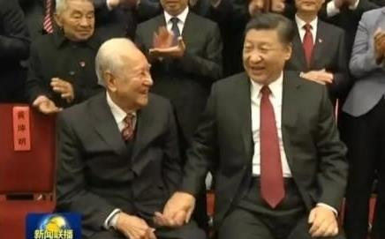
中国核潜艇之父黄旭华：“深潜”三十年 为国铸重剑
从1957年到1986年，从34岁到63岁，黄旭华与老家亲人神秘“失联”30年。他去哪里了，做什么工作，家乡亲人多次写信询问，都得不到答案。只知道，父亲去世，他没有回家；二哥去世，他也没有回家。
直到1987年，93岁的老母看了上海一家杂志上关于“黄总设计师”的报道《赫赫而无名的人生》，才终于明白，自己的儿子在为国家造核潜艇呢！她流着泪对全家人说：“三哥（黄旭华）的事情，大家要谅解。”

Slide 76
习近平给新近入党的电影表演艺术家牛犇的信
牛犇同志：
你好！得知你在耄耋之年加入了中国共产党，实现了自己的夙愿，我为此感到高兴。
你把党当作母亲，把入党当成神圣的事情，60多年矢志不渝追求进步，决心一辈子跟党走，这份执着的坚守令人感动。
几十年来，你以党员标准要求自己，把为人民创作作为人生追求，坚持社会效益至上，塑造了许多富有生命力、感染力的艺术形象，受到人民群众高度评价和充分肯定。希望你发挥好党员先锋模范作用，继续在从艺做人上作表率，带动更多文艺工作者做有信仰、有情怀、有担当的人，为繁荣发展社会主义文艺贡献力量。
顺祝身体健康、生活幸福！
习近平
2018年6月25日

Slide 77
7、人民日报再推6种极简主义生活方式!
1、欲望极简 了解自己的真实欲望，不受外在潮流的影响，不盲从，不跟风。把自己的精力全部用在自己最迫切的欲望上，如提升专业素养、照顾家庭、关心朋友、追求美食等。 2、精神极简 了解、选择、专注于1-3项自己真正想从事的精神活动，充分学习、提高。不盲目浪费自己的时间与精力。 3、物质极简 将家中超过一年不用的物品丢弃、送人、出售或捐赠。比如看过的杂志、书，不再穿的衣服，早先收到的各种礼物或装饰品。 明确自己的欲望和需求，不买不需要的物品。确有必要的物品，买最好的，充分使用它。不囤东西，不用便宜货、次品。用布袋，代替塑料袋和纸袋。用一支好用的钢笔，替代堆积如山的中性笔。用瓷杯、钢杯代替纸杯。用电脑写东西，少用纸。养成纸质文件扫描、存档的习惯。整合、精简电源线、充电设备。不重复购买电子产品。 精简出门行头，只带"身手钥纸钱"。精简银行卡，仅保留一张借记卡一张信用卡。

Slide 78
7、人民日报再推6种极简主义生活方式!
4、信息极简 精简信息输入源头，减少使用社交网络、即时通讯。定期远离互联网、远离手机，避免信息骚扰。不关注与己无关的娱乐新闻。关注少而精，宁缺毋滥。时间线干净。 5、表达极简 写东西、说话，尽可能简单、直接、清楚。多用名词、动词。少用形容词、副词。 6、生活极简 慢生活。不做无效社交。锻炼。穿着简洁、不花哨。少吃含有添加剂的食品。 喝白水和纯果汁，不喝添加了大量化学成分的碳酸饮料和果汁。 实践极简主义的方法、角度有很多，关键是要行动起来。

Slide 79
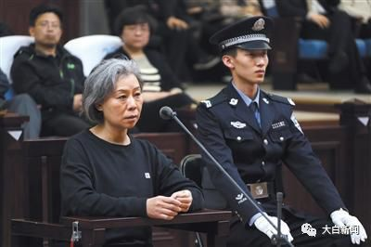
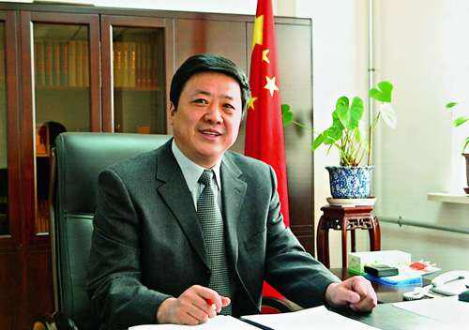
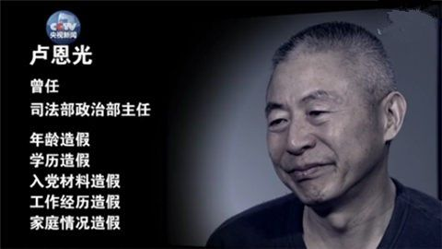
8、警惕“模范干部”成贪官护身符：
15年期间收受16人贿赂1100万元。2018年4月26日上午，涉嫌受贿罪的原北京市昌平区卫计委副主任王红珍在北京市一中院受审。公诉机关指控，王红珍于2001年下半年至2015年初，非法收受财物共计1100余万元。在法庭上，她表示认罪。王红珍曾多次获得昌平区“三八”红旗手称号，其于2009年被中华全国总工会评选为 “全国女职工建功立业标兵”。
获刑11年的黑龙江省人大副主任、省农垦总局党委书记隋凤富，曾获得“国”字级的荣誉就有：全国“五一”劳动奖章、全国农村青年星火带头人、全国星火计划带头人标兵、全国新长征突击手、全国农垦经营管理能手、中国当代杰出企业家、全国2008年度关心支持国防后备力量建设十佳新闻人物、中国改革开放30年经济百人榜农林牧渔业十大领军人物、新中国成立60周年“三农”模范人物等荣誉称号。
被称为“五假官员”的司法部原党组成员、政治部原主任卢恩光也是“光环绕身”，他获得的“山东省劳动模范”和“全国劳动模范”等光荣称号。为此，中纪委对其处理决定中写道 “撤销其违规获得的荣誉称号”。

Slide 80
结语
秦代《为吏之道》：“吏有五善，一曰忠信敬上，二曰清廉毋谤，三曰举事审当，四曰喜为善行，五曰恭谨多让。五者毕至，必有大赏。”这段文字明白如话，今天看来，注入我们时代的理解，也不失其警示作用。
营造风清气正的良好政治生态，既是党的纪律要求，更应是每一位党员干部自觉奋斗的目标。只有人人参与进来，人人争做净化党内政治生态的护林员，并充分发挥每一位护林员的作用，才能真正营造出风清气正的良好政治生态。

Slide 81
谢谢大家！

